Slide 1
【題目】 Timer計時器應用 #1
單次倒數表
以Keypad輸入等待秒數 (1~9)
  於LCD上提示並顯示，按鍵之後即開始作動
以on-shoot mode計時，當等待時間到達時，使蜂鳴器作動鳴響一聲。

Slide 2
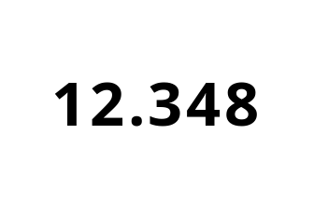
【題目】 Timer計時器應用 #2
製作一碼表，以秒與毫秒計算
    分別運用兩組 Timer 運算秒與毫秒
    毫秒 (ms) 10⁻³ 秒
    顯示於 LCD 上

Slide 3
【題目】 Timer計時器應用 #3
設計一倒數鬧鐘
  由keypad輸入倒數時間 1~9 秒
  按SWInt 鍵啟動倒數
  於LCD 或七段上顯示倒數秒數進度
  當倒數時間到達，使蜂鳴器以持續間格鳴響

